Slide 1

.
La gestione integrata del
malato oncologico tra le nuove cure primarie e
le aziende ospedaliere di Brescia
La cura integrata del malato oncologico
Chemioterapia e chirurgia: cure complementari e non competitive
Antonino Castro
USD Oncologia ASST - Franciacorta

Slide 2
DISCUSSANT
Persona chiamata a commentare i contenuti del
relatore nell'ambito di una CONFERENZA:
dovrebbe sottolinearne i punti oscuri, le criticità, i dati
di letteratura che contrastano eventualmente con
quanto affermato.

Slide 3
Surgery
Palliative care
Chemotherapy
Radionuclides
Hormonal
therapy
Cancer
Radiotherapy
Target
therapy
Locoregional
therapies
Immunotherapy

Slide 4
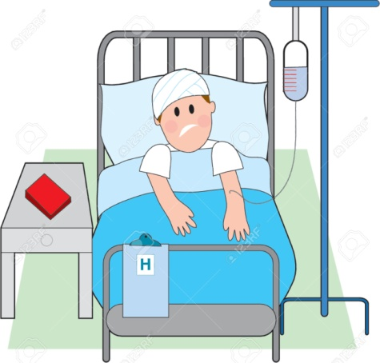
La multidisciplinarietà in Poliambulanza
Gruppo
Epatobiliopancreatico
Lung Unit
Gruppo
HCC
Ovarian &
Gyn Unit
Breast
Unit
Gruppo
Neuro-onco
Discussione alla demande:
Retto
Cardias
Ogni caso “urgente”
Gruppo
Urologia oncologica

Slide 5
Perché NUOVO PARADIGMA
MULTIDISCIPLINARE
CONFRONTO TRA SPECIALISTI

Slide 6
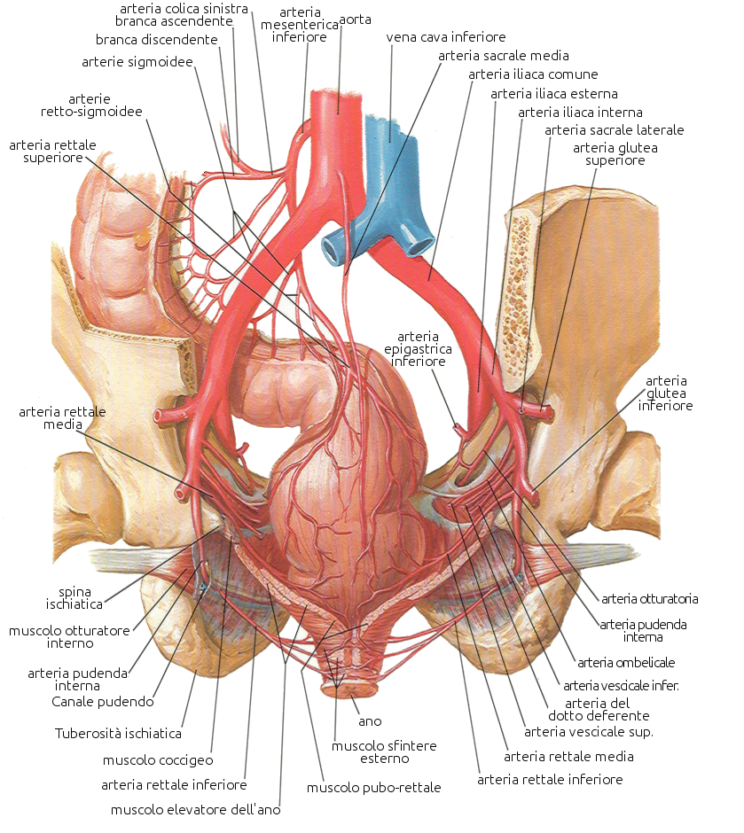

Slide 7
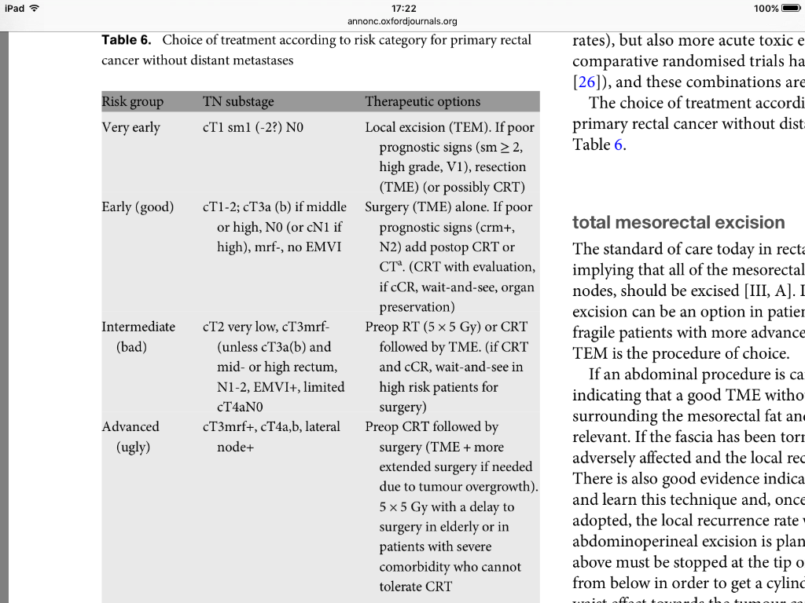

Slide 8
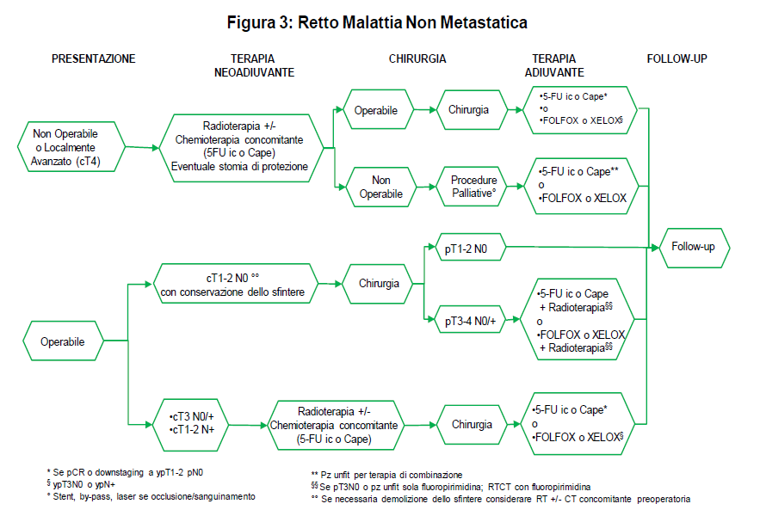

Slide 9
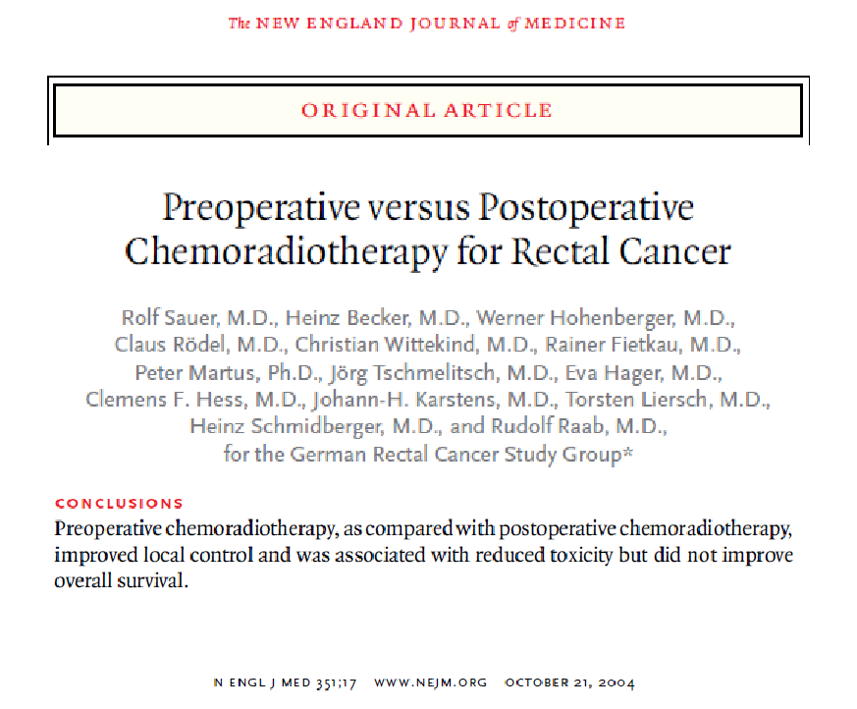

Slide 10
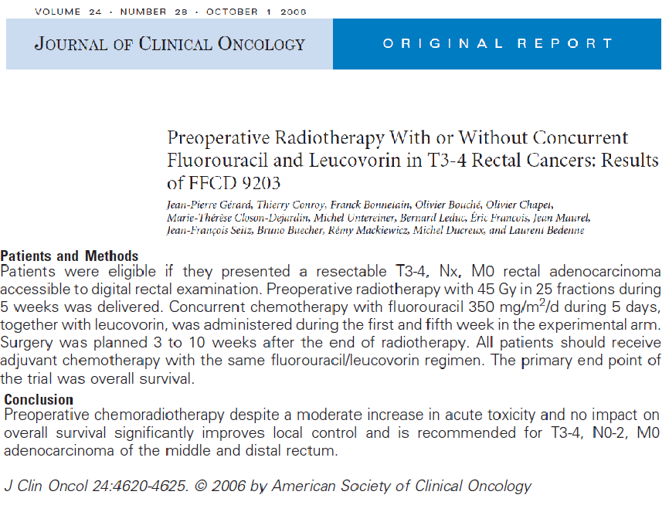

Slide 11
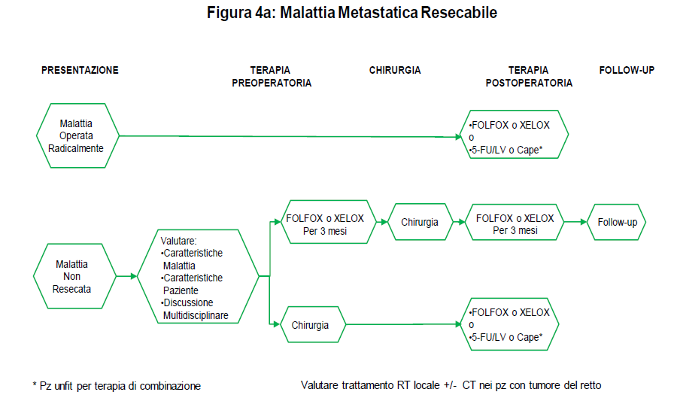

Slide 12
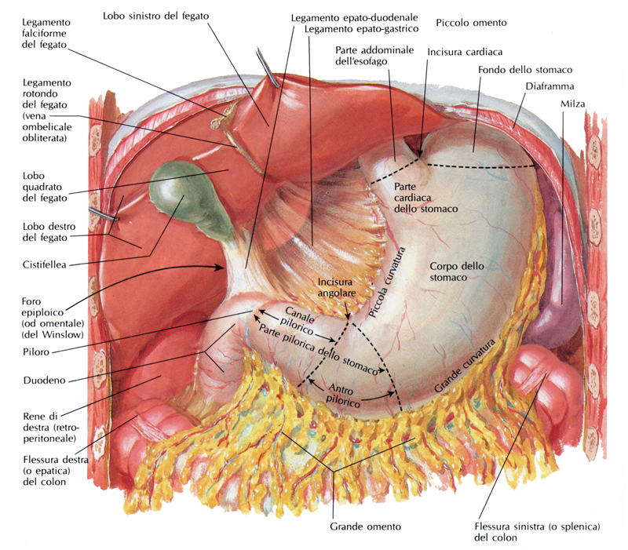

Slide 13
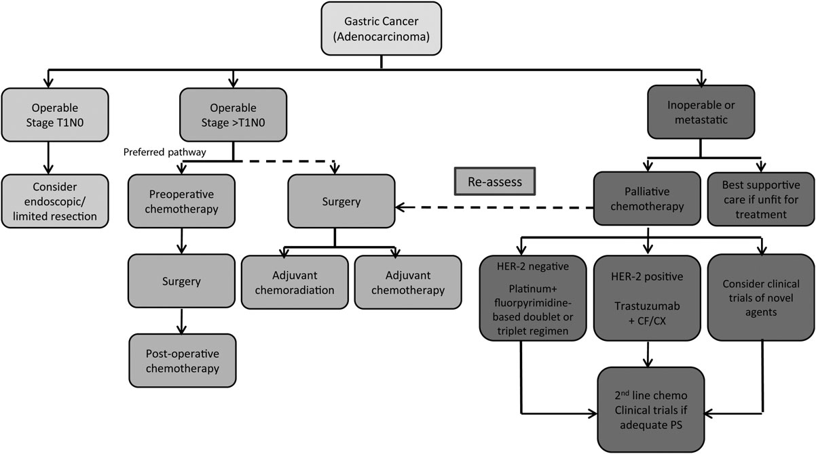

Slide 14
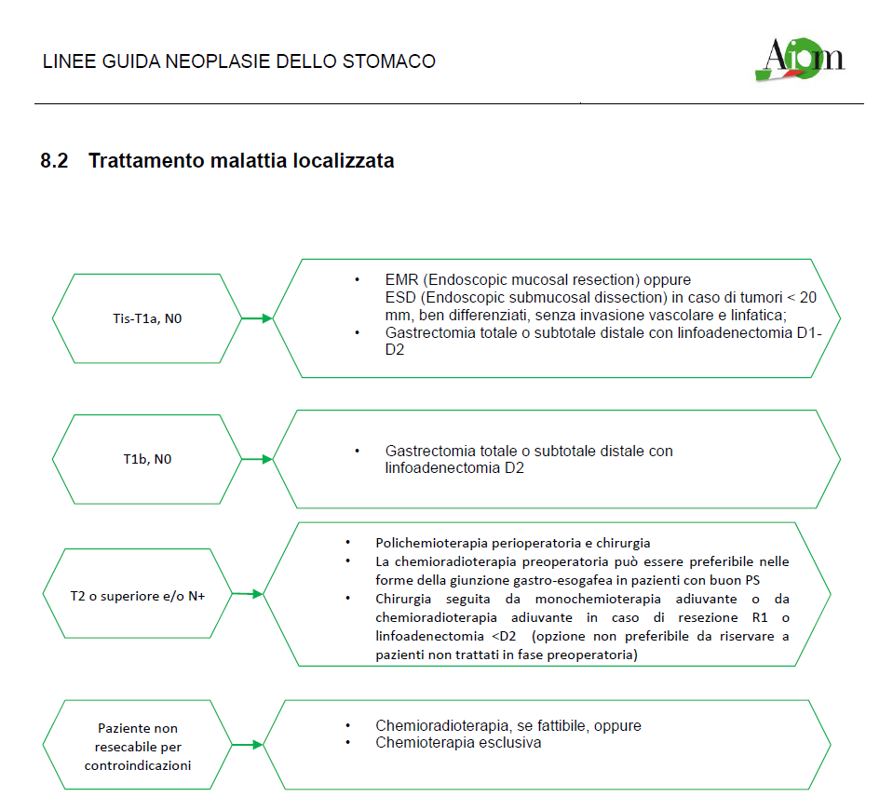

Slide 15
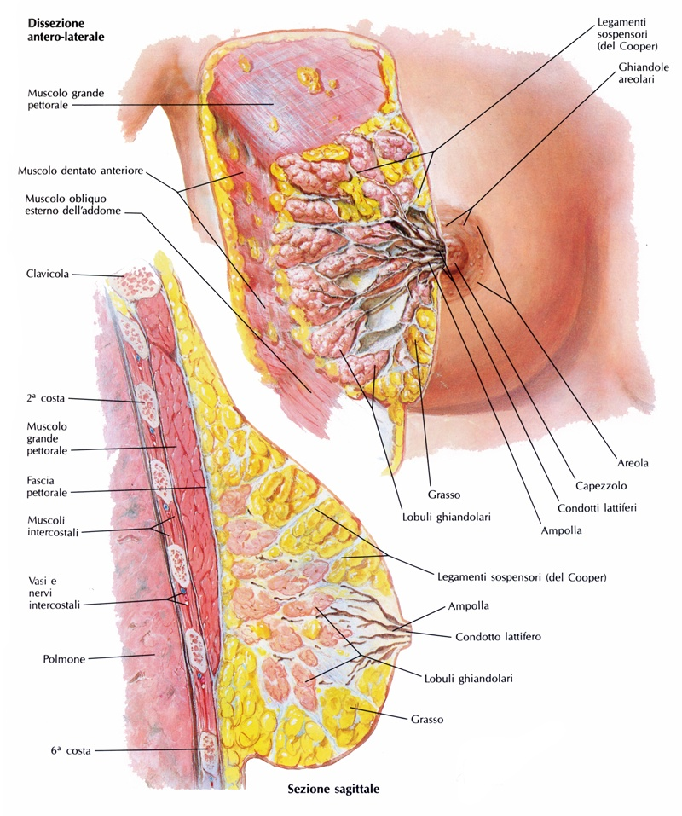

Slide 16
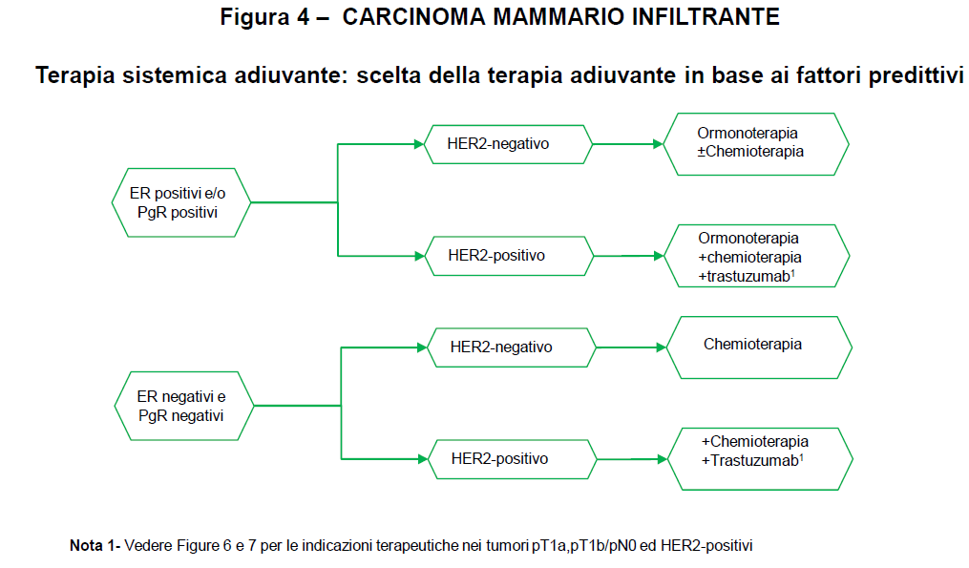

Slide 17
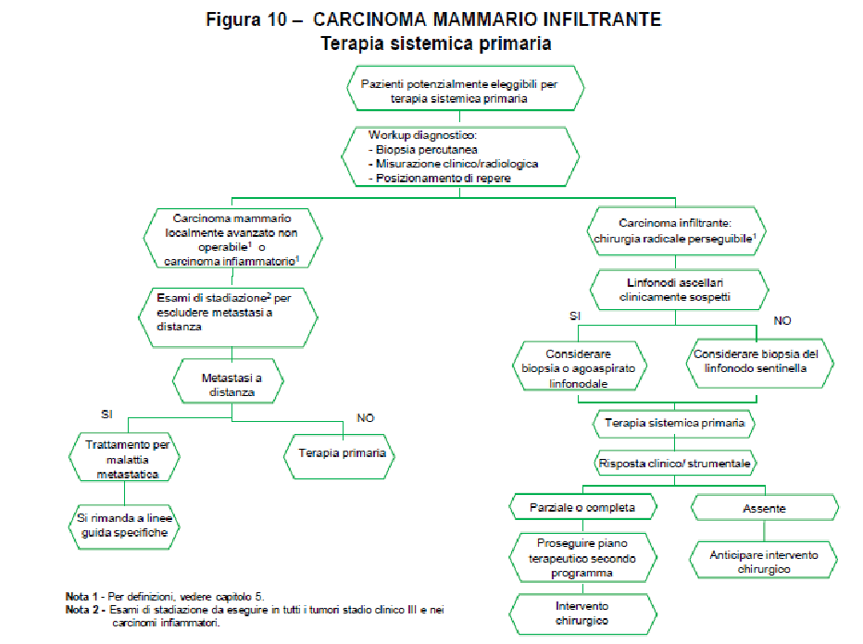

Slide 18
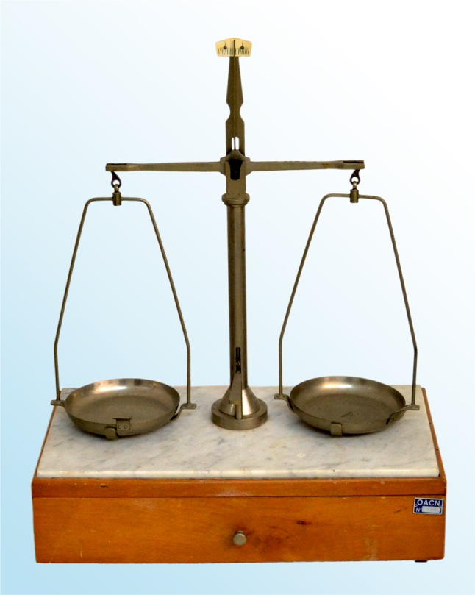

Slide 19
ROL
Rete Oncologica Lombarda
Terapia
  Routinaria
  Individualizzato
  Sperimentale
  Principio della Tailored Therapy

Slide 20
IN CONCRETO
PIATTAFORMA PER VIDEOCONFERENZA
CENTRALIZZAZIONE ONCOLOGIA
MEZZI E PROGETTI PER MDS

Slide 21
ASST - FRANCIACORTA
Riunioni MDS (q14)
  Ogni 2 settimane →
  Patologie Gastroenteropancreatiche (Formazione)
    Oncologo, Chirurgo, Radiologo, Anatomopatologo
  Mammella (incontro tra colleghi volenterosi)
    Chirurgo, Radiologo, Anatomopatologo → fase diagnostico stadiativa
    In II istanza Oncologo (Agoaspirato/Biopsia positiva)

